Slide 1
Sarna
Brayan Obed Cruz López
Biología

Slide 2
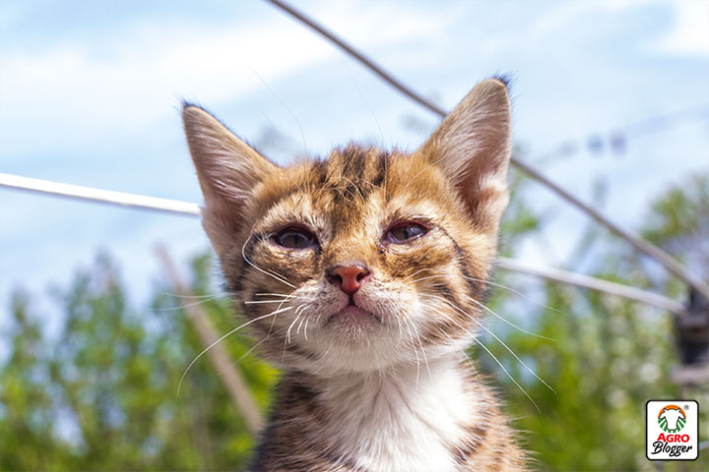
Origen de contagio
El ácaro de la sarna se transfiere por el contacto directo piel con piel. El contagio indirecto a través de ropa interior o de la cama puede ocurrir sólo si dichas prendas han sido contaminadas por personas infectadas que las hayan usado inmediatamente antes.

Slide 3
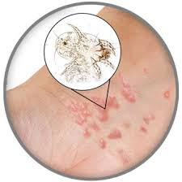
Causas de alguna martandad
Un único paciente no diagnosticado o tratado incorrectamente puede ser el foco de una gran epidemia de sarna común6,7.

Slide 4

Datos luriosos
Se transmite fácilmente de una persona a otra a través del contacto de piel a piel. Los ácaros de la sarna hacen túneles (excavan) en la capa externa de tu piel donde ponen huevos9 .

Slide 5
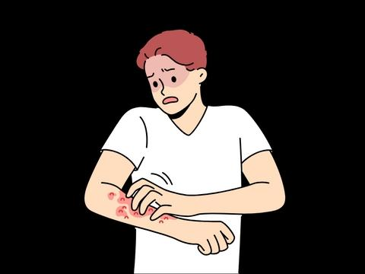
Agentes de contagio
El ácaro de la sarna se transfiere por el contacto directo piel con piel. El contagio indirecto a través de ropa interior o de la cama puede ocurrir sólo si dichas prendas han sido contaminadas por personas infectadas que las hayan usado inmediatamente antes.

Slide 6
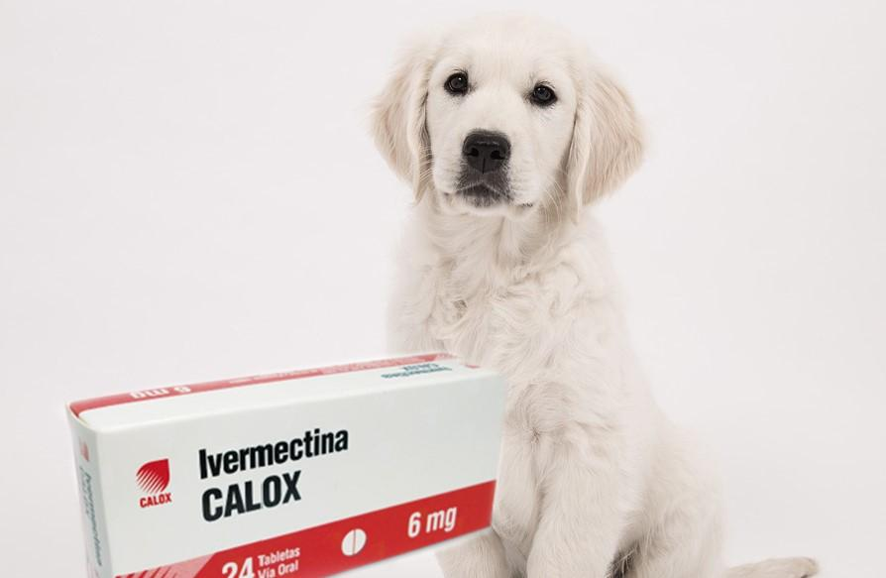
Vacuna o tratamiento
La crema de permetrina al 5% es el medicamento más utilizado para tratar la sarna en adultos, niños y bebés. En bebés e infantes (menores de 2 años), la crema se aplica en el cuero cabelludo, el cuello y en todo el cuerpo hasta los dedos de los pies.

Slide 7
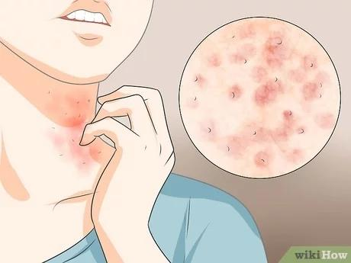
Avances tecnológicos actuales
Recientemente se han introducido diferentes herramientas de imagen que facilitan el diagnóstico de la escabiosis. La MCR es una técnica complementaria rápida, indolora, altamente sensible y específica que puede ayudar en el diagnóstico de casos atípicos o dudosos de esta parasitosis.

